Slide 1
সবাইকে শুভেচ্ছা
স্বাগতম

Slide 2
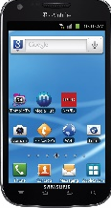
মোঃহাবিবুর রহমান
ইনস্ট্রাক্টর (পদার্থবিজ্ঞান)
টেকনিক্যাল স্কুল ও কলেজ
কিশোরগঞ্জ ।
0171৫৩৪২৯৩৪
শ্রেণিঃ দশম
বিষয়ঃ পদার্থ বিজ্ঞান
অধ্যায়ঃ ১০ম
সময়ঃ ৪৫ মিনিট

Slide 3
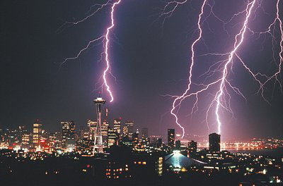
ছবি দেখ

Slide 4
শিখন ফল
এই পাঠ শেষে শিক্ষার্থীরা
চার্জ কি ব্যাখ্যা করতে পারবে।
চার্জের প্রভাব ও তড়িৎক্ষেএ সম্পর্কে ব্যাখ্যা করতে পারবে।
কুলম্বের সুত্র সম্পর্কে জানতে পারবে।
কুলম্বের সুত্র সম্পর্কিত রাশিমালা নির্ণয় করতে পারবে।
কুলম্বের রাশিমালা সম্পর্কিত সমস্যার সমাধান করতে পারবে।

Slide 5
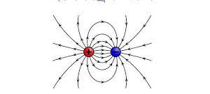
আধান বা চার্জ কাকে বলে ?
বৈদ্যুতিক আধান বা তড়িৎ আধান বা সংক্ষেপে আধান বলতে কোনও বস্তুর একটি মৌলিক ধর্মকে বোঝায়, যার মাধ্যমে বৈদ্যুতিক ক্ষেত্রের সাথে বস্তুটির ক্রিয়া-প্রতিক্রিয়ার পরিমাপ করা যায়। এটি হল ইংরেজি শব্দ চার্জ (Charge) এর পরিভাষা। আধান মূলতঃ অতিপারমাণবিক কণার একটি ধর্ম যা ঐ কণার তড়িৎচুম্বক সম্পর্ক নিয়ন্ত্রণ করে।

Slide 6
আধান বা চার্জ কাকে বলে ?
বৈদ্যুতিক আধান বা তড়িৎ আধান বা সংক্ষেপে আধান বলতে কোনও বস্তুর একটি মৌলিক ধর্মকে বোঝায়, যার মাধ্যমে বৈদ্যুতিক ক্ষেত্রের সাথে বস্তুটির ক্রিয়া-প্রতিক্রিয়ার পরিমাপ করা যায়। এটি হল ইংরেজি শব্দ চার্জ (Charge) এর পরিভাষা। আধান মূলতঃ অতিপারমাণবিক কণার একটি ধর্ম যা ঐ কণার তড়িৎচুম্বক সম্পর্ক নিয়ন্ত্রণ করে। এক কথায়, পদার্থ সৃষ্টিকারী মৌলিক কণাসমূহের মৌলিক ও বৈশিষ্ট্যমূলক ধর্মকে আধান বা চার্জ বলে।
বৈদ্যুতিক আধান দ্বারা আহিত পদার্থ তড়িচ্চুম্বকীয় ক্ষেত্র দ্বারা প্রভাবিত হয় এবং নিজেও তড়িৎচুম্বকীয় ক্ষেত্র উৎপন্ন করে। কোন আহিত বস্তু এবং একটি তড়িৎচুম্বকীয় ক্ষেত্রের মধ্যে আপেক্ষিক গতি বা সম্পর্ক তড়িৎচুম্বকীয় বলের উৎস। অন্যভাবে বলা যায়, আধান হচ্ছে বস্তুর একটি ভৌত গুণ যা কোন তড়িৎচুম্বকীয় ক্ষেত্রে স্থাপন করলে শক্তি অনুভব করে।

Slide 7
বৈদ্যুতিক আধান দুই প্রকার। যথা ১। ধনাত্নক ও ২। ঋণাত্মক (যথাক্রমে প্রোটন এবং ইলেকট্রন দ্বারা আহিত)।
সমধর্মী আধান পরস্পরকে বিকর্ষণ করে এবং বিপরীতধর্মী চার্জ পরস্পরকে আকর্ষণ করে। কোন বস্তুতে আধানের অনুপস্থিতিতে একটি বস্তুকে নিরপেক্ষ বলা হয়। আবার, বস্তুতে ধনাত্নক ও ঋণাত্মক আধানের সম পরিমান উপস্থিতেও বস্তুটিকে নিরপেক্ষ বলা হয়।
বৈদুতিক আধান অতিপারমানবিক ক্ষুদ্র কণা দ্বারা বাহিত হয়।পরমাণুর কেন্দ্রকে নিউক্লিয়াস বলা হয়। প্রোটন, নিউট্রন এবং ইলেকট্রন হচ্ছে তিনটি অতিপারমানবিক ক্ষুদ্র কণা যা পরমাণু গঠন করে।
ঘর্ষণের ফলে এক বস্তু হতে অন্য বস্তুতে ইলেকট্রন স্থানান্তরিত হয়। তখন বস্তুসমূহ তড়িতাহিত হয়। ইলেকট্রনের চার্জধর্মী আচরণের কারণে বস্তু আধানগ্রস্ত হয়। এভাবে আধানের উৎপত্তি হয়। এছাড়াও পরিবহন (conduction), আবেশ (induction) আর মেরুকরণের (polarisation) কারণেও পদার্থের আধানপ্রাপ্তি ঘটে ।
বৈদ্যুতিক চার্জ বা আধানের একক: কুলম্ব (চিহ্নঃC)। চার্লস অগাস্টিন কুলম্ব এর নামানুসারে এই এককের নামকরণ করা হয়েছে।

Slide 8
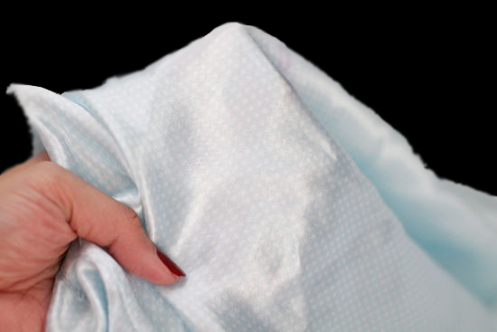
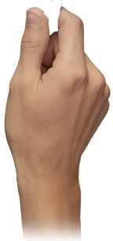
আমরা একটি পরীক্ষা করি
এখানে কী ঘটছে?
কেন ঘটছে?
কাঁচ দণ্ড
ঘটনাটির কারণ বিশ্লেষণ
সিল্ক কাপড়
+
-
-
+
+
-
-
+
+
শোলার বল
+
-
-
+
+
+
-
+
+

Slide 9
আধানের উৎপত্তি
ঘর্ষণের ফলে এক বস্তু হতে অন্য বস্তুতে ইলেকট্রন স্থানান্তরিত হয়। তখন বস্তুসমূহ তড়িতাহিত হয়। ইলেকট্রনের চার্জধর্মী আচরণের কারণে বস্তু আধানগ্রস্ত হয়। এভাবে আধানের উৎপত্তি হয়। এছাড়াও পরিবহন (conduction), আবেশ (induction) আর মেরুকরণের (polarisation) কারণেও পদার্থের আধানপ্রাপ্তি ঘটে।

Slide 10
আধানের সংরক্ষণশীলতা
জগতে মোট আধানের পরিমাণ একই। আধানের সৃষ্টি বা ধ্বংস হয় না। কোনো ভৌত প্রক্রিয়ায় আধান এক বস্তু হতে অন্য বস্তুতে স্থানান্তরিত হয়, কিন্তু আধান তৈরি বা ধ্বংস হয় না।
আধানের কোয়ান্টায়ন
কোনো বস্তুতে যে কোনো মানের আধান থাকতে পারে না। কোনো বস্তুর মোট আধানের পরিমাণ ইলেক্ট্রনের আধানের পূর্ণসংখ্যক গুণিতক হয়। একে আধানের কোয়ান্টায়ন বলে।

Slide 11
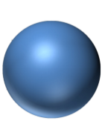
আধান এর উৎপত্তি
পদার্থের ক্ষুদ্রতম কণার নাম পরমাণু।
পরমাণু গঠিত ইলেক্ট্রন, নিউট্রন ও প্রোটনের সমন্বয়ে।
পরমানুর গঠন
নিউট্রন
আধান নিরপেক্ষ
প্রোটন
ধনাত্বক আধানযু ক্ত
ইলেকট্রন আবর্তনের কক্ষপথ
প্রোটন + নিউট্রন = নিউক্লিয়াস

Slide 12
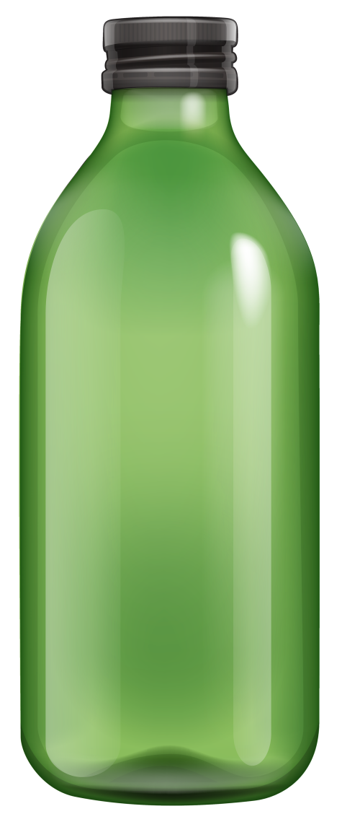
সিল্কের কাপড়
আমরা কি দেখলাম?
ঘষার ফলে কাপড়টি ঋনাত্বক আধানযুক্ত হয়েছে।
কাচের বোতল

Slide 13
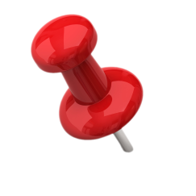
আধানের ধর্ম
এখন দেখবো আধানগুলো কিরূপ ধর্ম প্রদর্শন করে।
দুটি চিরুনি ঝুলন্ত অবস্তায় আছে।
চিরুনি দুটি পরস্পরকে বিকর্ষণ করছে।
চিরুনি দুটিকে পশমি কাপড় দিয়ে ঘষি।
এখন একটিকে অন্যটির কাছে নেই।

Slide 14
আধানের ধর্ম
এখন আমরা একটা পরীক্ষা করি।
আমাদের যা যা লাগবে।
১। একটি বেলুন
২। উলের কাপড় বা সোয়েটার
৩। কাগজের টুকরা

Slide 15
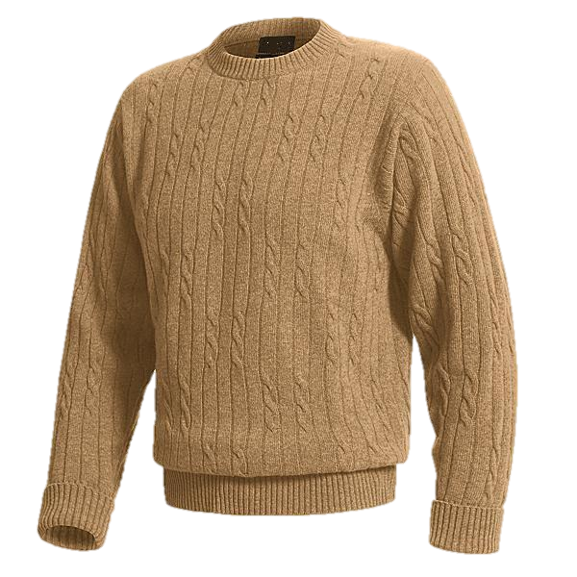
আধানের ধর্ম
এখন আমরা একটা পরীক্ষা করি।
উলের কাপড় দিয়ে ঘষে কাগজের টুকরা গুলোর কাছে ধরলে
বেলুন টুকরা গুলোকে কাছে টেনে নিচ্ছে।

Slide 16
আধানের ধর্ম
এখন আমরা বলতে পারি।
১। সমধর্মী আধান পরস্পরকে বিকর্ষণ করে।
চিরুনির ক্ষেত্রে
২। বিপরীত আধান পরস্পরকে আকর্ষণ করে।
উলের কাপড় ও বেলুনের ক্ষেত্রে

Slide 17
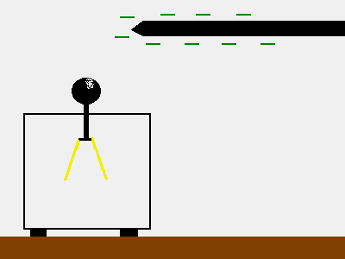
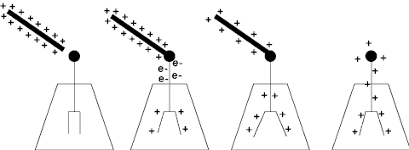
তড়িত বীক্ষণ যন্ত্রের সাহায্য বস্তুর আধান সনাক্ত করা যায়।

Slide 18
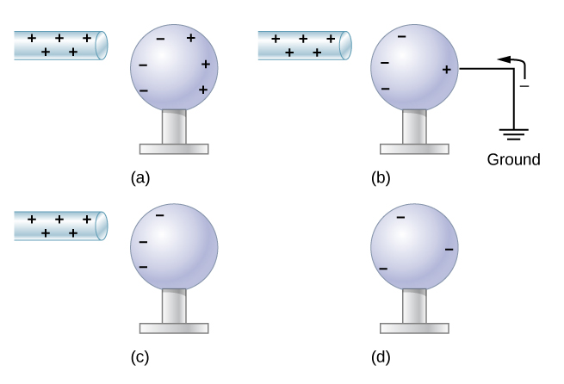
আবেশ প্রক্রিয়ায় আধান সৃষ্টি ব্যাখ্যা ।
আমরা দেখেছি যে, দুটি বস্তু পারস্পরিক ঘর্ষণের ফলে আধানের উদ্ভব হয়। আবার আহিত বস্তুকে অনাহিত বস্তুর সংস্পর্শে আনলে অনাহিত বস্তুটি আহিত হয়। কিন্তু অনাহিত বস্তুকে আহিত বস্তুর সংস্পর্শে না এনে শুধু কাছাকাছি নিয়ে এলেও এটি আহিত হয়। তড়িৎ আবেশের জন্য এরকম হয়।

Slide 19
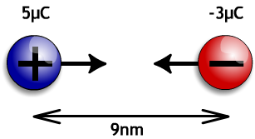
প্রশ্নঃ কুলম্বের সূএটি বিবৃত কর এবং এর গাণিতিক ব্যাখ্যা দাও।
কুলম্বের সূত্রঃ নির্দিষ্ট মাধ্যমে দুটি চার্জের মধ্য ক্রিয়াশীল আকর্ষন বা বিকর্ষন বলের মান চার্জদ্বয়ের মানের গুনফলের সমানুপাতিক,এদের মধ্যবর্তি দূরত্বের বর্গের ব্যাস্তানুপাতিক এবং এই বল আধানদ্বয়ের সংযোজক সরল রেখা বরাবর ক্রিয়া করে।
q₁
q₂
F
d
কুলম্বের সূত্রের গাণিতিক ব্যাখ্যাঃ মনেকরি, q₁ও q₂ দুটি চার্জ পরস্পর d দূরত্বে অবস্থিত। এদের মধ্যে ক্রিয়াশীল আকর্ষণ বা বিকর্ষণ বলের মান F হলে এই সূত্রানুসারে-
F$∝\frac{q_{1}q_{2}}{d^{2}}$
F$=K\frac{q_{1}q_{2}}{d^{2}}$

Slide 20
এখানে K একটি সমানুপাতিক ধ্রুবক । এস আই এককে বায়ূ মাধ্যমের জন্যে এর মান, K$=\frac{1}{4π∈o}=9×{10}^{9}$ Nm²C⁻²
এস আই এককে বায়ূ মাধ্যমে কুলম্বের সূত্রের গাণিতিক রূপ হলো-
F$=\frac{1}{4π∈o}\frac{q_{1}q_{2}}{d^{2}}$

Slide 21
তড়িৎক্ষেত্র কি ?
একটি চার্জিত বস্তুর চারদিকে যে অঞ্চলব্যাপী তার প্রভাব বিদ্যমান থাকে সে অঞ্চলকে তড়িৎক্ষেত্র বলে।

Slide 22
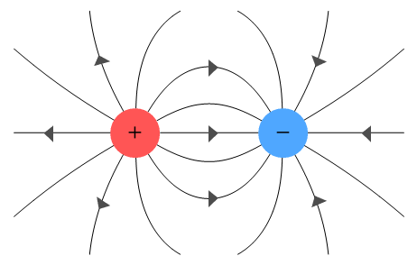
তড়িৎ বলরেখা

Slide 23
তড়িৎ বল কি?
একটি চার্জিত বস্তুর তড়িৎক্ষত্রের মধ্যে অন্য একটি চার্জিত বস্তু আনলে সেটি একটি বল লাভ করে।এই বলকে বলা হয় তড়িৎ বল।

Slide 24
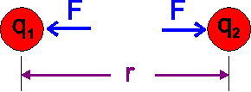
কুলম্বের সূএঃ
চার্লস অগাস্টিন দ্যা কুলম্ব
নির্দিষ্ট মাধ্যমে দুটি চার্জের মধ্য ক্রিয়াশীল আকর্ষন বা বিকর্ষন বলের মান চার্জদ্ব্যয়ের মানের গুনফলের সমানুপাতিক,এদের মধ্যবর্তি দূরত্বের বর্গের ব্যাস্তানুপাতিক এবং এই বল আধানদ্ব্যয়ের সংযোজক সরল রেখা বরাবর ক্রিয়া করে।
সমীকরন, F=$\frac{1}{4Π∈}\frac{q_{1}q_{2}}{r^{2}}$

Slide 25
বাড়ির কাজ
উদ্দীপকের চার্জদ্বয়ের মধ্যে ক্রিয়াশীল বলের মান কত?

Slide 26
তড়িৎ ক্ষেত্রঃ
আহিত বস্তুর চারিদিকে যে অঞ্চল জুড়ে এই প্রভাব বিদ্যমান থাকে সেই অঞ্চলকেই এই বস্তুটির তড়িৎ ক্ষেত্র বলে।
তড়িৎ তীব্রতাঃ
তড়িৎ ক্ষেত্রের কোন বিন্দুতে একটি একক ধনাত্বক
আধান স্থাপন করলে সেটি যে বল অনুভব করে তাকে ঐ বস্তুর তড়িৎ
তীব্রতা বলে।P বিন্দুতে তীব্রতা E=$\frac{F}{q}$ তড়িৎ তীব্রতার একক $NC^{−1}$ .

Slide 27
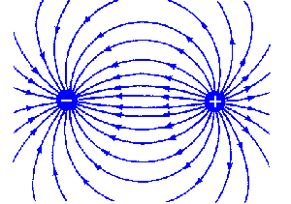
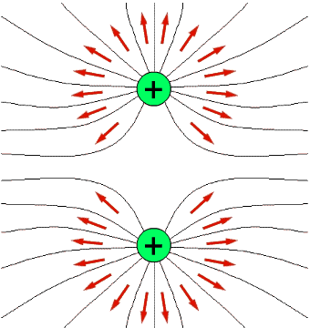
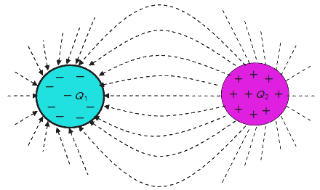
তড়িৎ তীব্রতাঃ

Slide 28
বাড়ির কাজ
0.2m
0.7 C
0.8 C
P
Q
P এবং Q এর মধ্যে একটি বল কাজ করবে।এ বল বিভিন্ন বিষয়ের উপর নির্ভরশীল। উপরোক্ত তথ্যের আলোকে নিচের প্রশ্নের উত্তর দাও।
(ক) শুন্যস্থানে কুলম্বের ধ্রুবকের মান কত?
(খ) কাচ দন্ডকে রেশম কাপড় দ্বারা ঘষলে কাচদন্ড ধনাত্বক আধানে আহিত হয় কেন?
(গ) P ও Q চার্জ দুটির মধ্যে আকর্ষন বল নির্ণয় কর ।
(ঘ) P ও Q চার্জ দুটিকে অর্ধেক কিন্তু মধ্যবর্তী দূরত্বকে দ্বিগুন করলে এ আকর্ষন বলের মান কিরুপ পরিবর্তিত হবে? নির্ণয় কর।

Slide 29
আল্লাহ্‌ আমাদের উপর সহায় হউন
আজ এ পর্যন্তই
খোদা হাফেজ।

